Slide 1

Video Deepfakes Projektarbeit: Deepfakes und Social Engineering
Julian Faigle, Max Ernstschneider

Slide 2
Gliederung
Einführung in Video-Deepfakes
Anwendungsgebiete
Technologische Grundlage
Autoencoder
GANs
Ethik
Workflows
DeepFaceLab (DFL)
DeepFaceLive (DFLive)
Laborumgebung
Live Demo

Slide 3
Einführung in Video-Deepfakes
„Deepfakes sind täuschend echt wirkende, manipulierte Bild-, Audio- oder auch Videoaufnahmen. Sie werden mit Hilfe von künstlicher Intelligenz erzeugt.“¹
Video Deepfakes sind heutzutage leicht zugänglich
Relevant in der Cybersecurity im Kontext von Social Engineering
Relevante Techniken
Face Swapping
Reenactment
¹Quelle: www.bundesregierung.de

Slide 4
Anwendungsgebiete
Positive Anwendungsgebiete
Filmindustrie
Film Synchronisation
Virtuelle Anproben
Negative Anwendungsgebiete
Fake News
Politische Manipulation
Erpressung
Pornographie

Slide 5
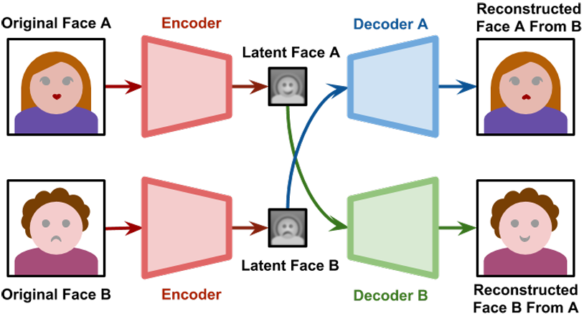
Technologische Grundlagen - Autoencoder
¹Quelle: ai.hdm-stuttgart.de

Slide 6
Technologische Grundlagen - Autoencoder
Encoder bricht original Gesicht herunter
Decoder rekonstruiert das Gesicht
Die stärkste Komprimierung wird „Code“ genannt
Beim Tausch zweier Codes werden die Gesichtsausdrücke der Gesichter getauscht
Autoencoder sind die Grundlage für die Generierung von gefälschten Gesichtern

Slide 7
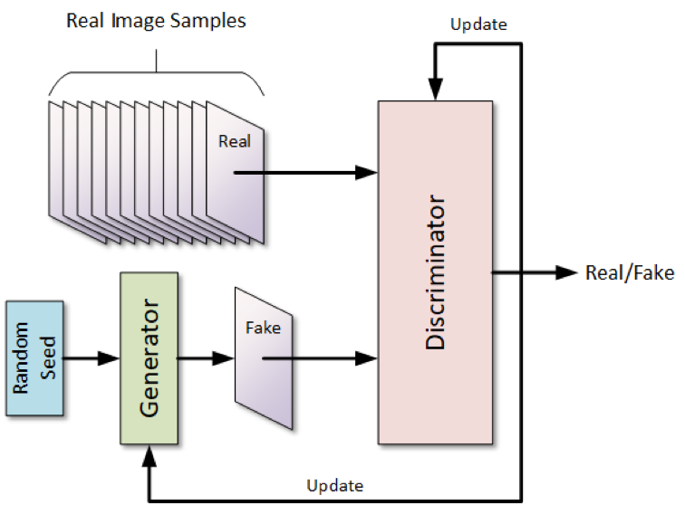
Technologische Grundlagen - Generative Adversarial Network
¹Quelle: semiengineering.com

Slide 8
Technologische Grundlagen – Generative Adversarial Network
Generator erzeugt Bilder
Diskriminator bewertet diese Bilder in dem er sie von echten Bildern unterscheiden muss
Durch den Wettbewerb verbessert sich die Qualität der Bilder
GANs sind besonders gut in Details und werden daher verwendet um generierte Bilder zu verbessern

Slide 9
Ethik
Risiken
Verbreitung von Fehlinformationen
Rufschädigung
Social Engineering
„Wiederbelebung“ toter Schauspieler
Erstellung von Pornographie ohne Zustimmung
Erkennungsmethoden sind noch nicht Standard
Schulung ist wichtig
Durch das Vorantreiben dieser Techniken steigt die Awareness und Erkennungsmethoden können ebenfalls verbessert werden

Slide 10
Workflow – DeepFaceLab
Datensammlung: Sammeln von Video- und Bildmaterial.
Extraction: Gesichtsextraktion und Vorbereitung der Daten.
Training: Trainieren eines Modells auf Basis der gesammelten Daten.
Conversion/Merging: Anwenden des trainierten Modells auf das Zielvideo.

Slide 11
Workflow – DeepFaceLive
Data Source: Eingangsdaten als Video oder Stream
Detection, Alignment und Marking: Gesichtserkennung und Aufbereitung für den Tausch
Face Swapping/Reenactment: Tatsächlicher Gesichtstausch, bzw. Reenactment
Face Merging: Zusammenführen des generierten Gesichtes in das Original
Output: Ausgabe zu Video bzw. Stream

Slide 12
Laborumgebung
CPU: AMD Ryzen 5 2600X
RAM: 16GB DDR4 3000MHz
GPU: NVIDIA RTX 2070 (8GB GDDR6 VRAM)
OS: Windows 11

